Slide 1

Chào mừng thầy cô và các em
đến với môn Tiếng Việt

Slide 2


Thứ … ngày … tháng … năm 2022

Slide 3



Nghe - viết đúng chính tả bài Trò chơi của bố từ Đến bữa ăn đến một nết ngoan.
Yêu cầu cần đạt:
Biết viết địa chỉ nhà nơi mình ở theo đúng quy tắc viết hoa.
Làm đúng các bài tập chính tả phân biệt l/ n; ao/ au.

Slide 4

Nghe - viết
  Đến bữa ăn, nhìn hai bàn tay của Hường lễ phép
/
đón bát cơm, mẹ lại nhớ đến lúc hai bố con chơi với
nhau. Mẹ nghĩ, Hường không biết ǟằng ngay trong
trò chơi ấy, bố đã dạy con một nết ngoan.
Notes:
Bài giảng thiết kế bởi: Hương Thảo - tranthao121006@gmail.com

Slide 5

Đọc thầm đoạn văn và thực hiện các yêu cầu
1. Gạch chân dưới tiếng/từ khó đọc, dễ viết sai.
2. Em cần lưu ý điều gì khi trình bày bài viết.

Slide 6
Các từ dễ viết sai
tay
nết ngoan
trò chơi

Slide 7



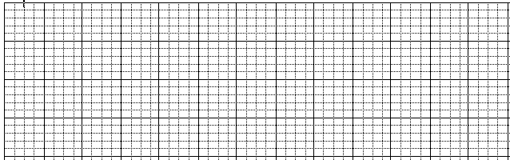
Lưu ý khi trình bày
Lùi vào 2 ô ly
Đến bữa ăn, nhìn hai

Slide 8

Lưu ý về tư thế ngồi viết
1 tay cầm viết
1 tay giữ trang vở
Thẳng lưng
Chân đặt đúng vị trí
Khoảng cách từ mắt đến vở 25 – 30cm

Slide 9
Nghe – viết
Trò chơi của bố
Tiêu chí đánh giá
1. Sai không quá 5 lỗi
2. Chữ viết rõ ràng, sạch đẹp
3. Trình bày đúng hình thức
Em hãy tự đánh giá phần viết của mình và của bạn

Slide 10



Viết vào vở địa chỉ nhà em.
M: Số nhà 25, đường Sông Thao, thị trấn Cổ Phúc, huyện Trấn Yên, tỉnh Yên Bái.
Chọn a hoặc b
a. Tìm từ ngữ có tiếng bắt đầu bằng l hoặc n gọi tên sự vật trong từng hình.
bàn là
nón
lẵng hoa

Slide 11

b. Chọn ao hoặc au thay cho ô vuông.
Hàng c trước cổng c vút.
Cây bưởi s nhà sai trĩu quả.
au
ao
au

Slide 12


